Slide 1
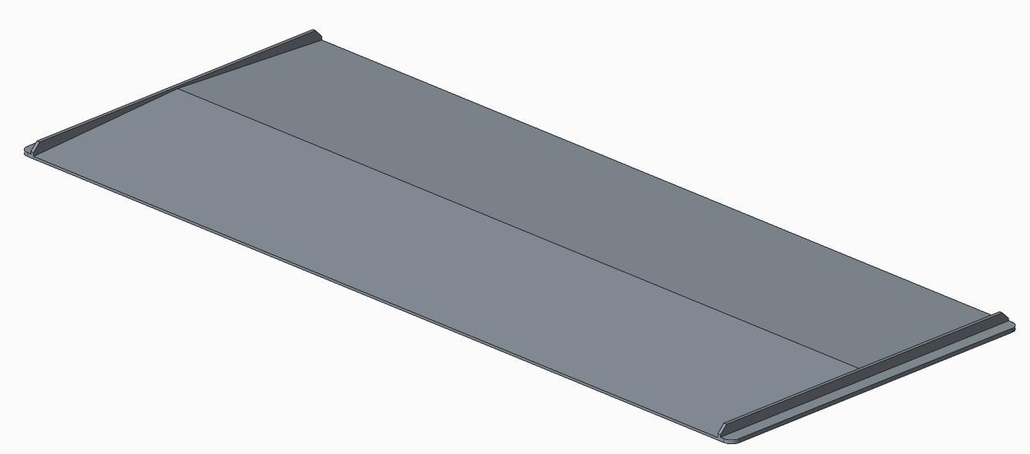
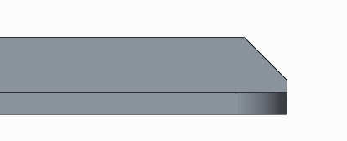
長度
寬度
厚度
上蓋

Slide 2

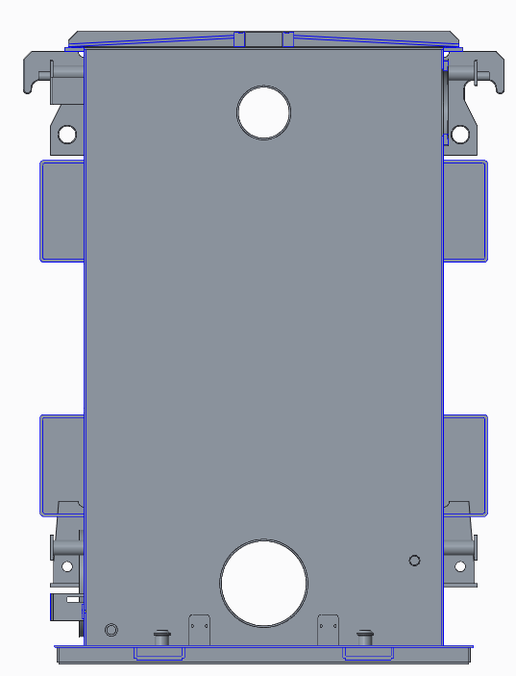
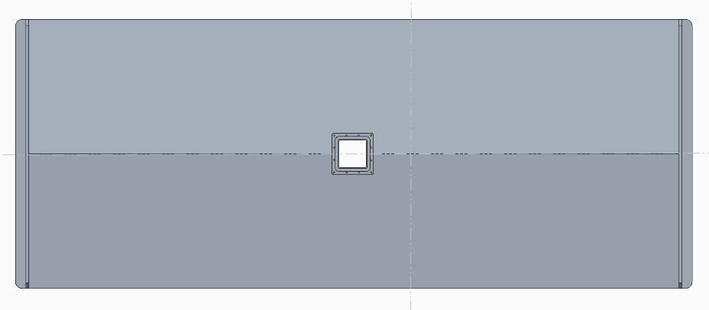
高度
與TR中心水平距離
上蓋心體檔鐵

Slide 3
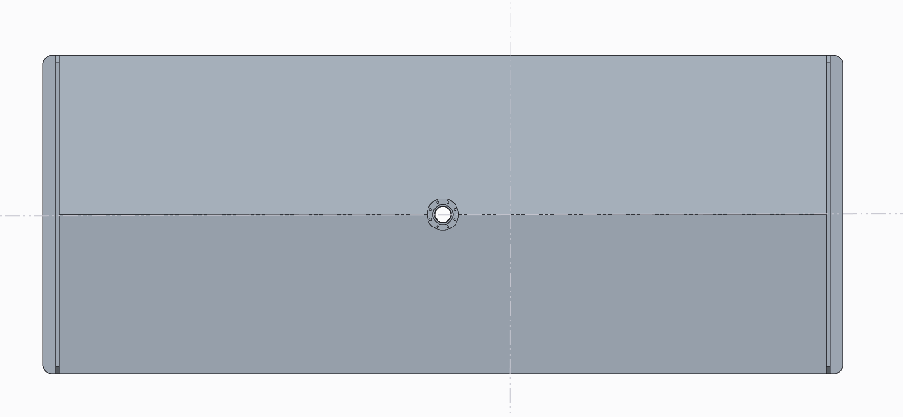
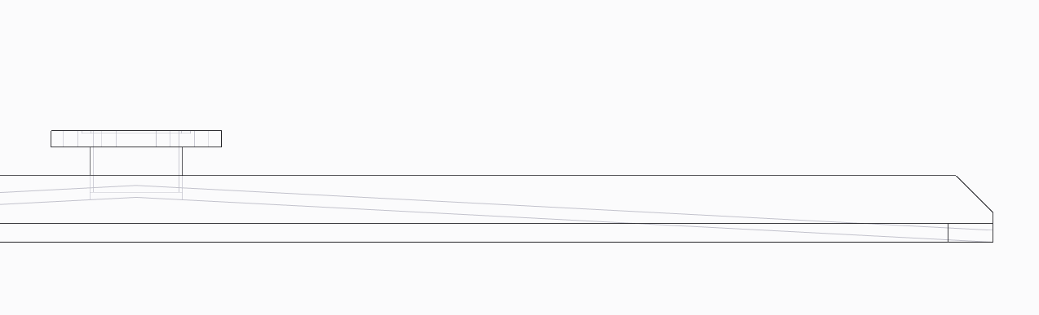
與TR中心水平距離
法蘭高度
插入深度
上蓋油管

Slide 4
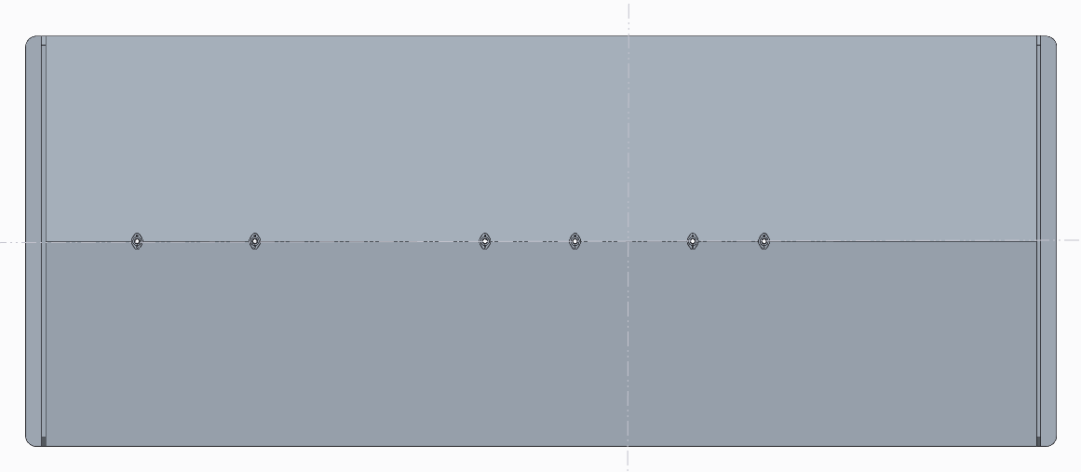
與TR中心水平距離
上蓋集氣管

Slide 5
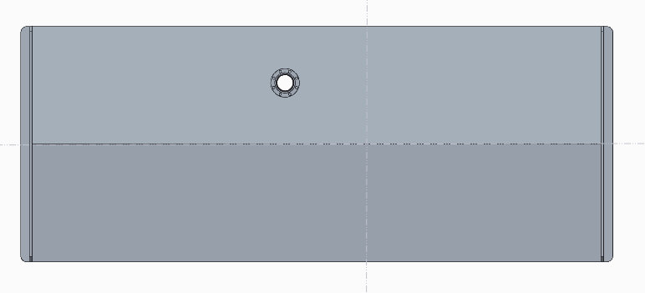
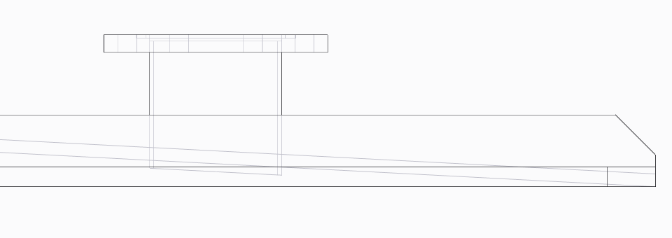
釋壓管距離Y
釋壓管距離X
法蘭高度
插入深度
上蓋釋壓裝置

Slide 6
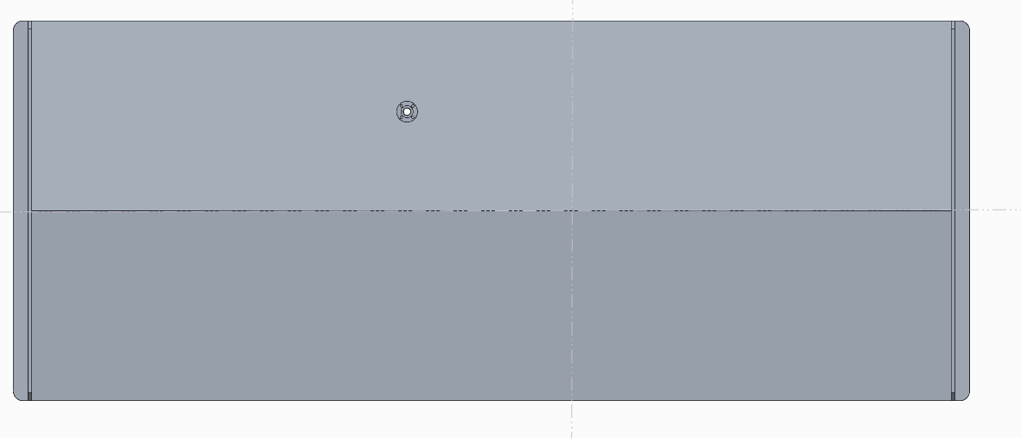
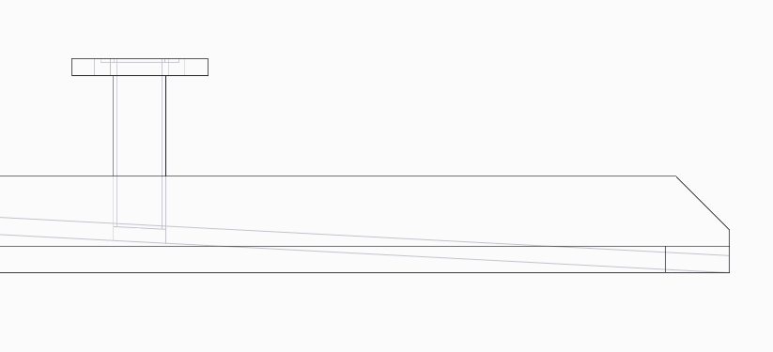
真空管距離Y
真空管距離X
插入深度
法蘭高度
上蓋抽真空管

Slide 7
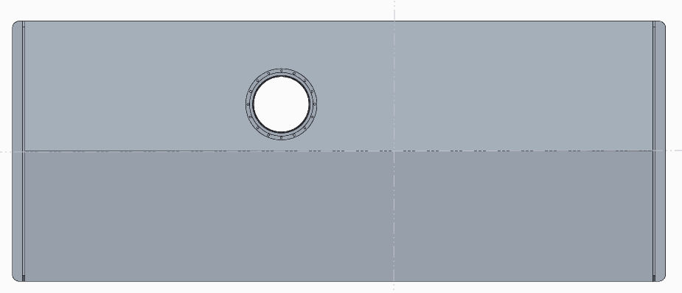
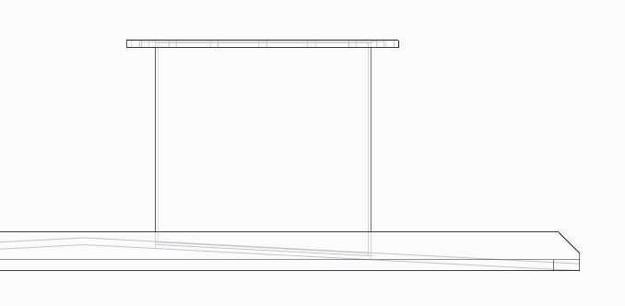
法蘭距離Y
法蘭距離X
法蘭高度
插入深度
上蓋人手孔

Slide 8
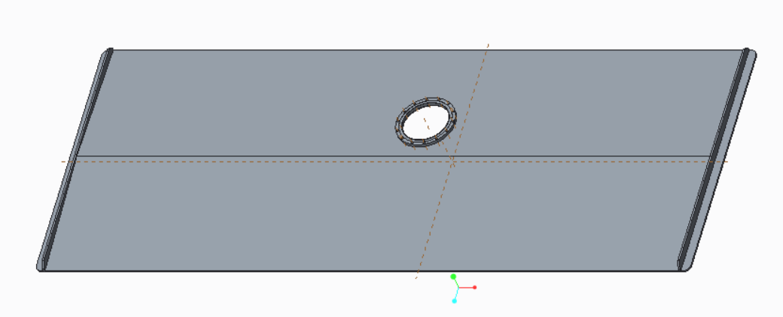
法蘭距離Y
法蘭距離X
上蓋HV人手孔無頸

Slide 9
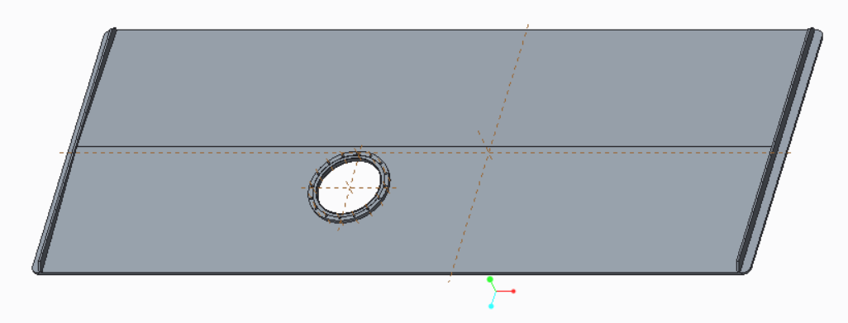
法蘭距離X
法蘭距離Y
上蓋LV人手孔無頸

Slide 10
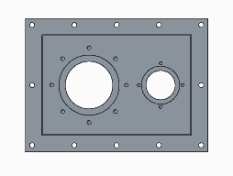
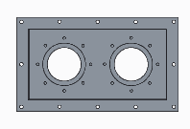
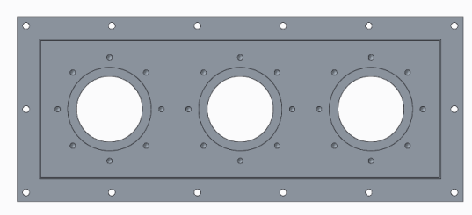
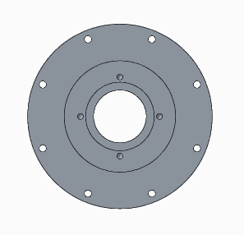
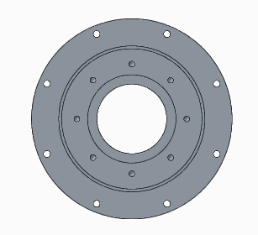
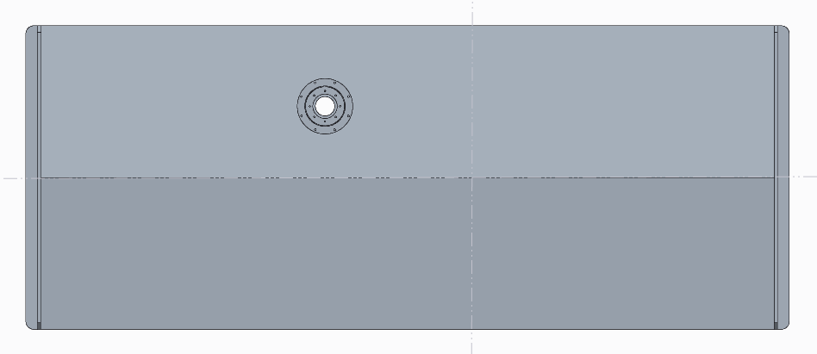
上蓋HVBCT
21T3B2765-12P
21T3B3383-32P
21T3B3624-48P
21SA30583-6P
21SA40680-16P
法蘭距離Y
法蘭距離X

Slide 11
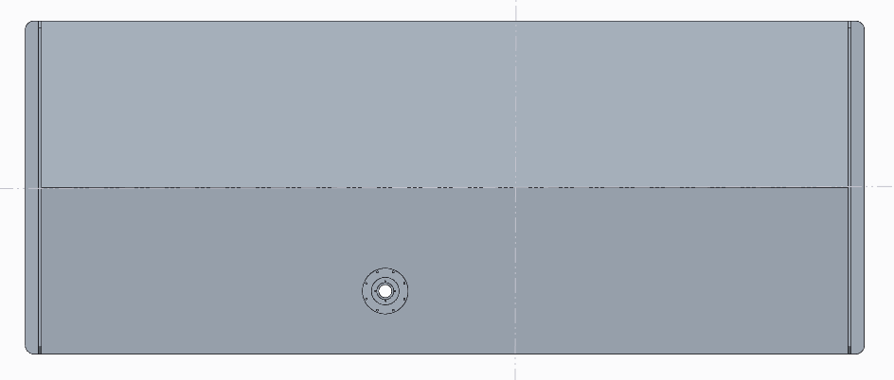
上蓋LVBCT
21T3B2765-12P
21T3B3383-32P
21T3B3624-48P
21SA30583-6P
21SA40680-16P
法蘭距離X
法蘭距離Y

Slide 12
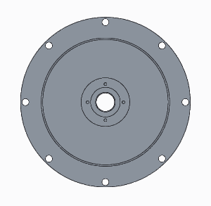
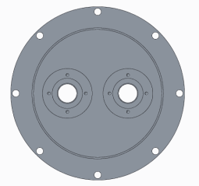
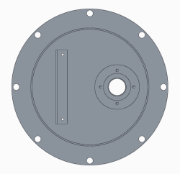
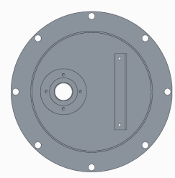
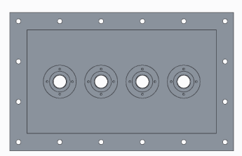
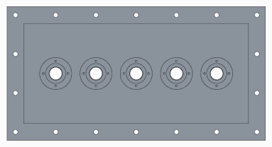
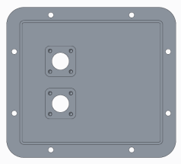
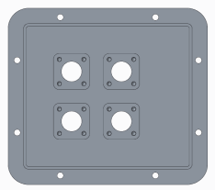
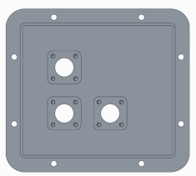
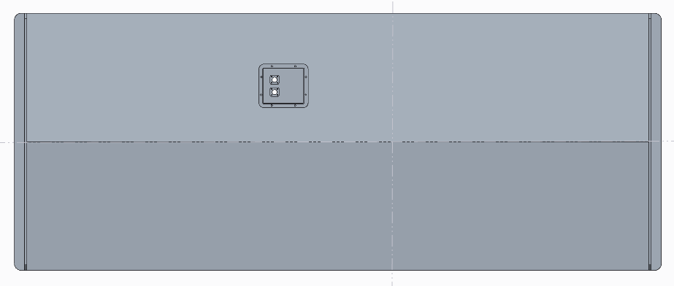
上蓋HVCGT
21T3B3986
21T3B6009
21T3C2642-A
21T3C2642-B
21T3B7052
21T3C4060
21T3C0238-A
21T3C0238-B
21T3C0238-C
法蘭距離Y
法蘭距離X

Slide 13
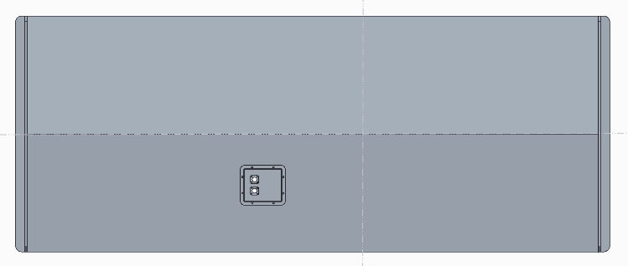
上蓋LVCGT
21T3B3986
21T3B6009
21T3C2642-A
21T3C2642-B
21T3B7052
21T3C4060
21T3C0238-A
21T3C0238-B
21T3C0238-C
法蘭距離X
法蘭距離Y

Slide 14
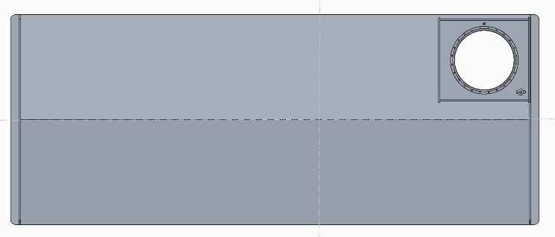
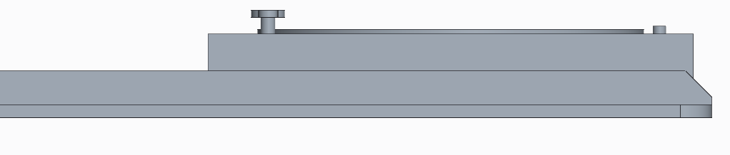
上蓋HV切換器
切換器距離Y
切換器距離X
切換器高度H

Slide 15
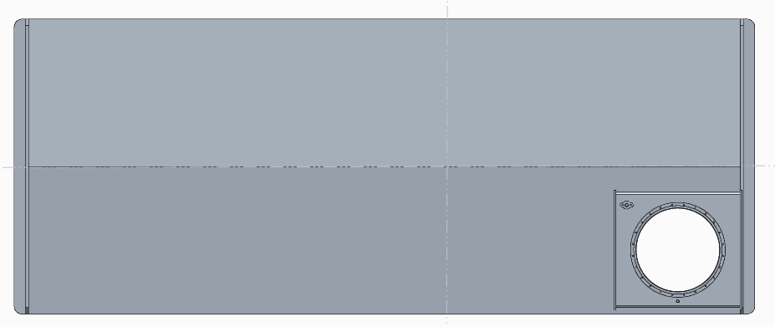
上蓋LV切換器
切換器距離X
切換器距離Y
切換器高度H

Slide 16
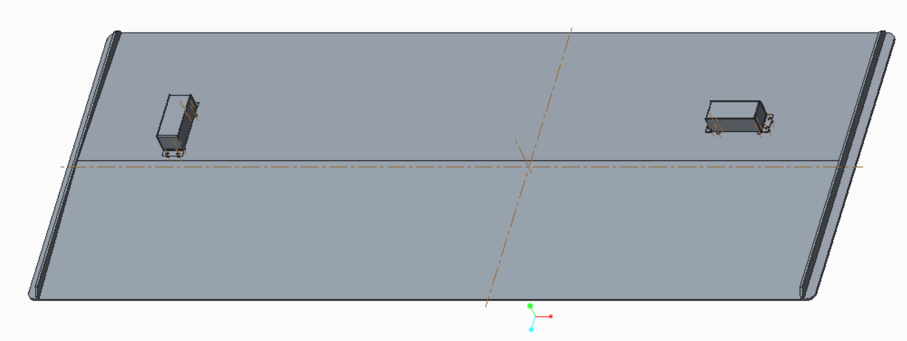
上蓋HV衝擊
衝擊紀錄器距離Y
衝擊紀錄器距離X

Slide 17
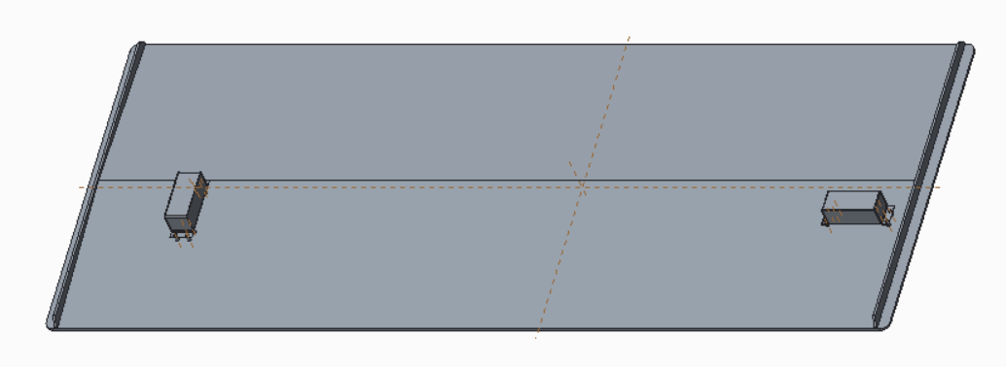
上蓋LV衝擊
衝擊紀錄器距離Y
衝擊紀錄器距離X

Slide 18
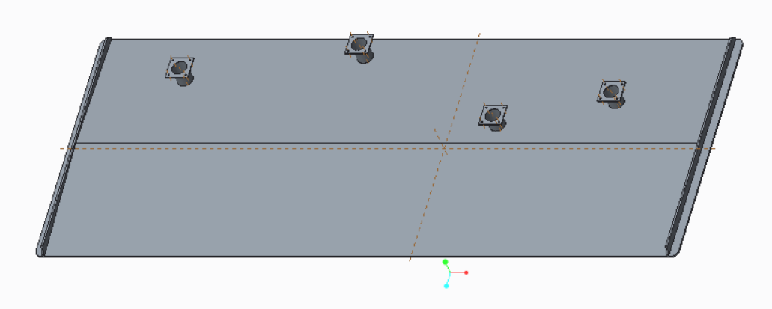
上蓋HV墜落
衝擊紀錄器距離Y
衝擊紀錄器距離X

Slide 19
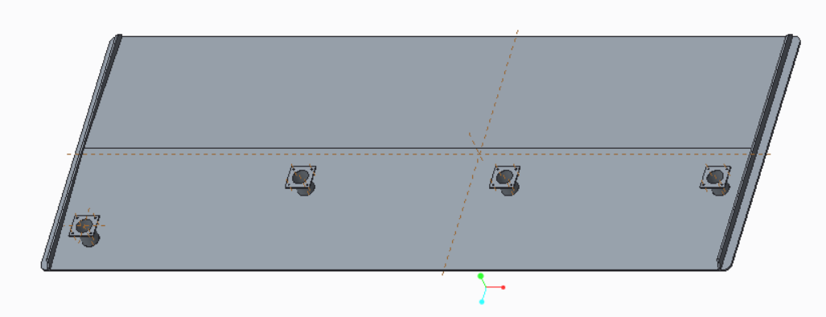
上蓋LV墜落
衝擊紀錄器距離Y
衝擊紀錄器距離X

Slide 20
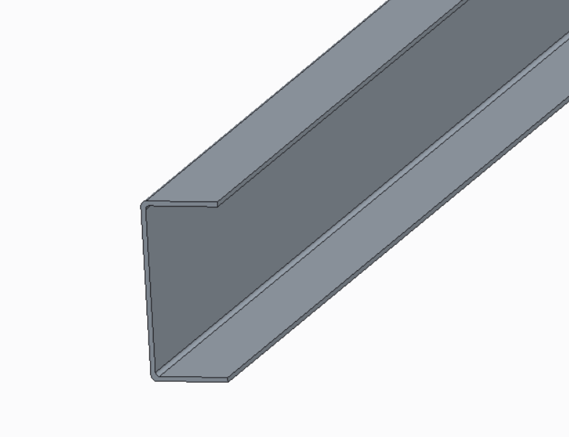
補強厚度T

Slide 21
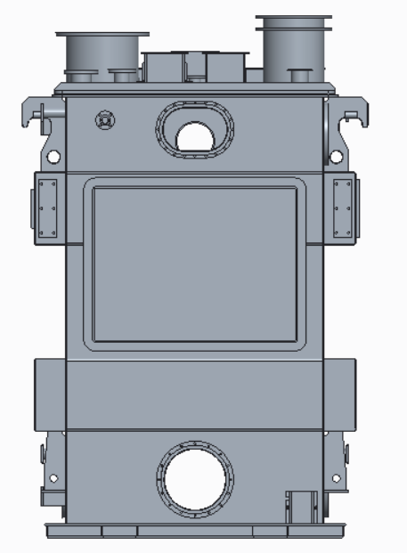
中心點至底座上緣距離

Slide 22
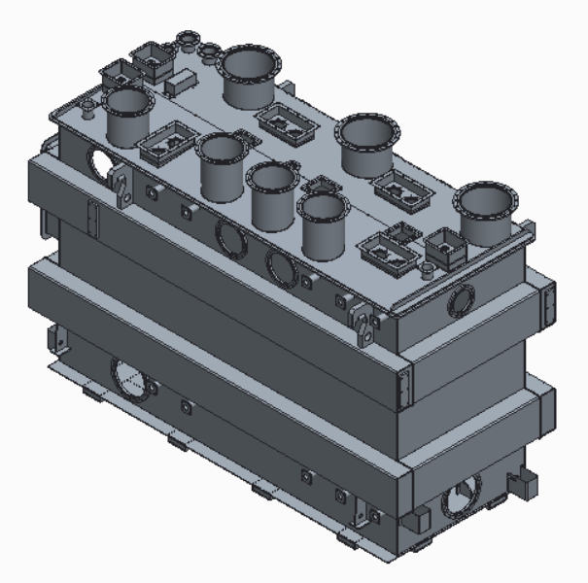
外殼側板
底板
實外高
實外長
實外寬

Slide 23
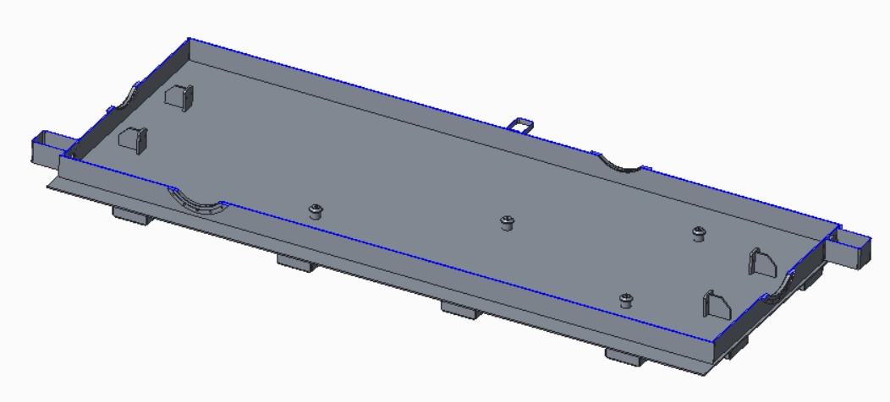
心體擋鐵

Slide 24
止振座

Slide 25
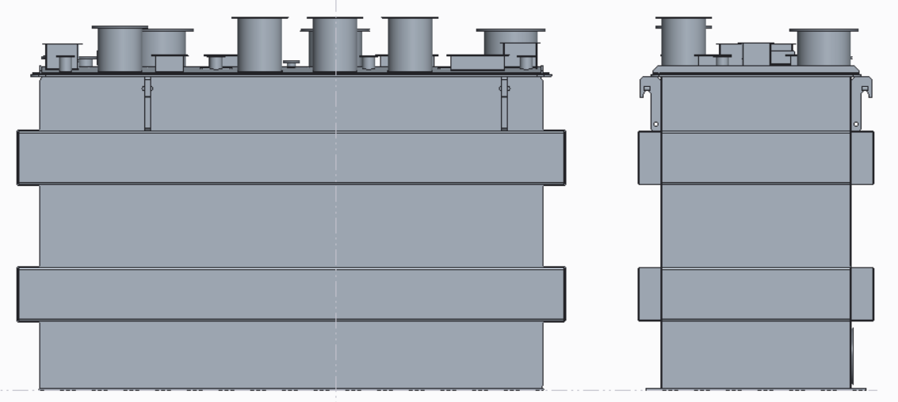
吊耳1
吊耳2
FRONT

Slide 26
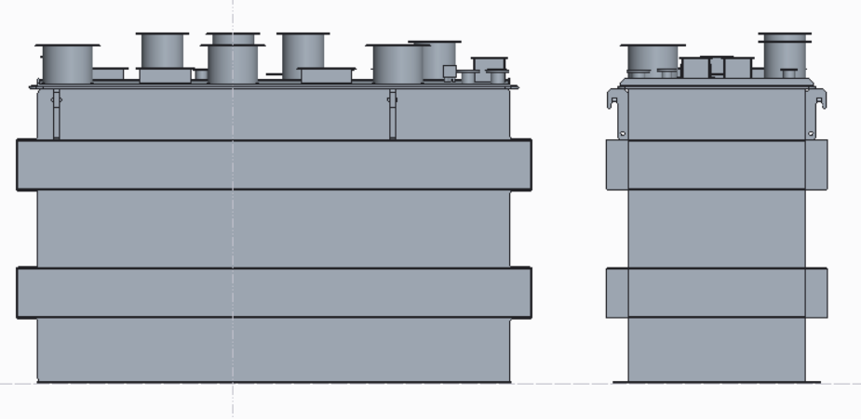
吊耳1
吊耳2
BACK

Slide 27
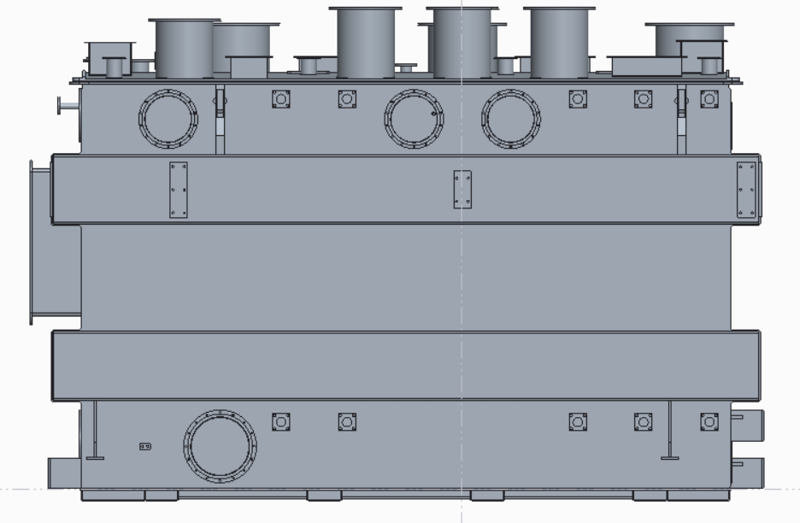
儲油槽支架
避雷器支架
FRONT

Slide 28
距離Y
儲油槽支架座
避雷器支架座
支架座形式:
0. 關閉
1. 儲油槽支架
2. 避雷器支架
距離X
FRONT

Slide 29
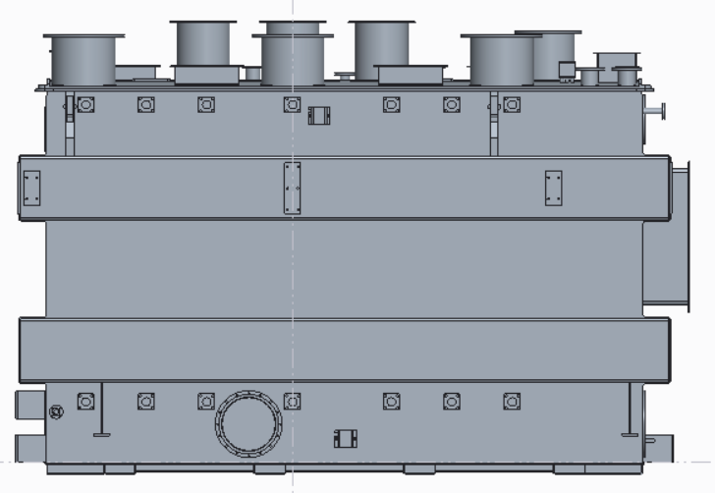
儲油槽支架
避雷器支架
距離Y
支架座形式:
0. 關閉
1. 儲油槽支架
2. 避雷器支架
距離X
BACK

Slide 30
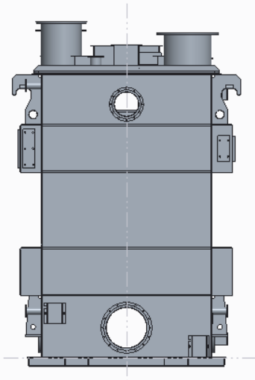
儲油槽支架
避雷器支架
距離Y
RIGHT
距離X

Slide 31
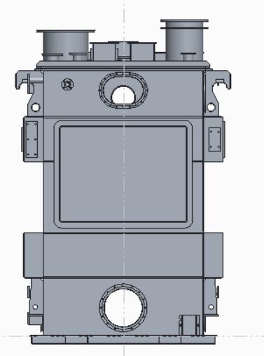
儲油槽支架
避雷器支架
距離Y
距離X
LEFT

Slide 32

下橫鐵絕緣物擋鐵

Slide 33

油槽至TR中心距離
油槽高度

Slide 34

油槽至TR中心距離
油槽高度

Slide 35


儲油槽形式:
1. STP 2000-900
2. STP 2000-1000
3. STP 2500-1000
4. STP 2500-1100
5. STP 3000-1100
6. STP 3000-1200
7. STP 4000-1200
8. STP 4000-1300
9. STP 5000-1300
10. STP 5000-1400
11. STP 6000-1400
12. STP 6000-1500
13. STP 7000-1500
14. STP 8500-1600
15. STP 1500-800
16. STP 1000-800
油桶直徑D
儲油槽形式說明:
例:形式STB 2000-900
2000為儲油槽容量2000公升 900為油桶直徑D為900mm

Slide 36

front
左
中
右

Slide 37

back
左
中
右

Slide 38

避雷器座至TR中心距離
避雷器座頂部高度
Front

Slide 39

避雷器座至TR中心距離
避雷器座頂部高度
Back

Slide 40

法蘭距離X
HV套管間距
法蘭高度
法蘭距離Y

Slide 41


BCT深度
套管箱高度
BCT高度

Slide 42




BCT種類型式
1. 21T3B2765-水平(12P)
2. 21T3B3383-水平(32P)
3. 21SA30583-圓形(6P)
4. 21SA40680-圓形(16P)

Slide 43


IEC
BIL(kV) | 對地電界半徑(mm) | 相間電界半徑(mm)
60 | 65
75 | 100
95 | 140
110 | 165
150 | 225
200 | 330
250 | 450
350 | 630
450 | 830
550 | 1050
650 | 1250
750 | 1450
850 | 1500 | 1800
950 | 1900 | 2250
1050 | 2300 | 2650
1175 | 2700 | 3100
ANSI
BIL(kV) | 對地電界半徑(mm) | 相間電界半徑(mm)
60 | 89 | 102
75 | 114 | 127
95 | 152 | 165
125 | 203 | 229
200 | 305 | 330
250 | 381 | 432
300 | 584 | 635
450 | 762 | 838
550 | 940 | 1041
650 | 1118 | 1245
750 | 1321 | 1448
825 | 1600 | 1778
975 | 1930 | 2134

Slide 44
IEC
BIL(kV) | 相間電界半徑(mm)
60 | 65
75 | 100
95 | 140
110 | 165
150 | 225
200 | 330
250 | 450
350 | 630
450 | 830
550 | 1050
650 | 1250
750 | 1450
850 | 1800
950 | 2250
1050 | 2650
1175 | 3100
ANSI
BIL(kV) | 相間電界半徑(mm)
60 | 102
75 | 127
95 | 165
125 | 229
200 | 330
250 | 432
300 | 635
450 | 838
550 | 1041
650 | 1245
750 | 1448
825 | 1778
975 | 2134

Slide 45

套管箱高度
套管箱距離X
套管箱距離Y
套管箱寬度
套管箱長度
落地導口

Slide 46

垂直段與中心距離
水平段與上蓋基準距離
水平段寬度
垂直段寬度
落地距離
落地導口

Slide 47

垂直段與中心距離
水平段寬度
垂直段寬度
落地距離

Slide 48


套管箱長度
套管箱高度
套管箱寬度
套管箱距離X
套管箱距離Y

Slide 49
電纜箱寬度確認

Slide 50


 | W | H | D
大 | 1500 | 1800 | 800
中 | 1500 | 1500 | 600
小 | 1000 | 1000 | 500
H
W
D

Slide 51

屋簷
箱體
高
透視窗
正面
寬
深

Slide 52

後
左
右
前

Slide 53


無
有

Slide 54


控制箱偏移距離
控制箱與中心距離
離地高度
底部支架螺孔與中心距離

Slide 55

油管距離
油氣管距離

Slide 56

油氣管距離

